Slide 1
ČO NÁS ČAKÁ V NAJBLIŽŠEJ DEKÁDE

Slide 2
ŠTRUKTURÁLNE SUPERCYKLY
zatiaľ čo niektoré prichádzajú a odchádzajú náhle, iné sa vyvíjajú dlhšiu dobu
1860 – 1914 PRVÁ ÉRA GLOBALIZÁCIE
1914 – 1945 ÉRA SVETOVÝCH VOJEN A HOSPODÁRSKEJ DEPRESIE
1945 – 1971 ÉRA ZLATÉHO ŠTANDARDU
1971 – 1980 ÉRA FIAT PEŇAZÍ A VYSOKEJ INFLÁCIE
1980 – 2020 DRUHÁ ÉRA GLOBALIZÁCIE

Slide 3
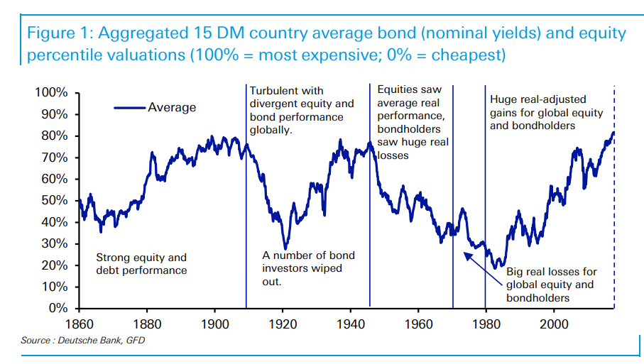
ŠTRUKTURÁLNE SUPERCYKLY NA TRHOCH
keď silné obdobia strieda slabosť
PERCENTILOVÉ OCENENIE AGREGOVANÉHO TRHU DLHOPISOV A AKCIÍ Z 15 KRAJÍN
?
2020
Zdroj: Deutsche Banka, Long-Term Asset Return Study

Slide 4

NOVÝ SUPERCYKLUS – THE AGE OF DISORDER
spoliehať sa na pokračovanie minulých trendov sa nemusí vyplatiť
DE-GLOBALIZÁCIA
EURÓPSKA OTÁZKA
VLÁDNE ZADLŽOVANIE
INFLÁCIA
PREHLBUJÚCA SA NEROVNOSŤ
MEDZIGENERAČNÁ PRIEPASŤ
KLIMATICKÁ OTÁZKA
TECHNOLOGICKÁ REVOLÚCIA AI

Slide 5
MOŽNÉ CHARAKTERISTICKÉ ČRTY
nového supercyklu
VYŠŠIE
SADZBY
VYŠŠIA VOLATILITA
VYSOKÝ
DLH
VYŠŠIA
INFLÁCIA
SLABŠÍ
RAST
GEOPOLITICKÉ
NAPÄTIE

Slide 6
MINULOSŤ

Slide 7
VÝVOJ RÔZNYCH TRIED AKTÍV
v priebehu uplynulých dekád
ÉRA | DEKÁDA | EQUITY | CORP | 10YR | 30YR | HY | BILL | GOLD | COMMODITY
1. VLNA GLOBALIZÁCIE | 1860-1869 | 18.34% |  | 6.96% |  |  | 5.04% | 1.81%
 | 1870-1879 | 7.73% |  | 6.14% |  |  | 4.11% | -1.78%
 | 1880-1889 | 5.68% |  | 5.50% |  |  | 3.04% | 0.00%
 | 1890-1899 | 5.37% |  | 3.44% |  |  | 2.33% | 0.00%
 | 1900-1909 | 9.92% | 4.39% | 1.64% | 2.17% |  | 3.04% | 0.00%
 | 1910-1919 | 4.35% | 2.62% | 2.27% | 2.52% |  | 2.73% | 0.00%
VOJNY | 1920-1929 | 14.78% | 6.72% | 5.65% | 6.05% |  | 3.88% | 0.00% | -4.33%
 | 1930-1939 | -0.47% | 6.45% | 4.11% | 5.49% |  | 0.58% | 5.41% | -0.70%
 | 1940-1949 | 8.99% | 3.92% | 2.59% | 2.42% |  | 0.48% | 1.47% | 5.90%
ZLATÝ ŠTANDARD | 1950-1959 | 19.26% | 0.16% | 0.39% | -0.50% |  | 2.02% | -1.38% | 0.62%
 | 1960-1969 | 7.76% | 0.57% | 2.36% | 0.51% |  | 4.06% | -0.01% | 0.24%
INFLÁCIA | 1970-1979 | 5.77% | 5.34% | 6.08% | 3.71% |  | 6.48% | 30.70% | 10.48%
2. VLNA GLOBALIZÁCIE | 1980-1989 | 17.47% | 13.72% | 12.78% | 12.64% |  | 9.13% | -2.37% | -2.00%
 | 1990-1999 | 18.21% | 9.30% | 7.98% | 8.40% | 11.21% | 4.95% | -3.32% | 3.19%
 | 2000-2009 | -0.95% | 8.87% | 6.40% | 7.03% | 6.52% | 2.74% | 14.32% | 6.04%
 | 2010-2019 | 13.56% | 8.18% | 4.10% | 7.17% | 7.50% | 0.58% | 3.31% | -4.13%
Zdroj: Deutsche Banka, Long-Term Asset Return Study

Slide 8
HISTORICKÁ DOMINANCIA AKCIÍ
je nespochybniteľná
Zdroj: Deutsche Banka, Long-Term Asset Return Study

Slide 9
AKCIE

Slide 10
DNES VZBUDZUJÚ AKCIOVÉ TRHY
u investorov zmiešané pocity
VYSOKÉ VALUÁCIE
TRHOVÁ KONCENTRÁCIA
KAPITÁLOVÉ VÝDAVKY
NEREALISTICKÉ PROJEKCIE
VENDOR FINANCING

Slide 11
ŽIADNY ACKIOVÝ REGIÓN AKO CELOK NIE JE LACNÝ
valuácie vs 15-ročný medián (% nad/pod)
REGIÓN | FORWARD P/E | TRAILING P/E | P/B | DIVIDEND YIELD
US | 35 % | 36 % | 71 % | 65 %
UK | 6 % | 4 % | 22 % | 14 %
EURÓPA | 8 % | 3 % | 30 % | 6 %
JAPAN | 15 % | 7 % | 28 % | -1 %
SVET ex US | 10% | 8% | 28% | 10%
EM | 20 % | 19 % | 29 % | 14 %
US EQUAL | 7 % | 8 % | 23 % | 4 %
SVET ex US EQUAL | 3 % | 4 % | 18 % | -3 %
< - 25 % | -25 % až -15 | -15 % až -5 % | -5 % až 0 % | 0 % až 5 % | 5 % až 15 % | 15 % až 25 % | > 25 %
LACNÉ
NEUTRÁLNE
DRAHÉ
Zdroj: Schroders, Equity Lens October 2025

Slide 12
VŠETKO JE TO O BUDÚCICH ZISKOCH
tie sú ale podobne ako trh koncentrované
Zdroj: Schroders, Equity Lens October 2025

Slide 13
TECHNOLOGICKÉ SPOLOČNOSTI
vysielajú varovný signál
Zdroj: Schroders, Equity Lens October 2025

Slide 14
KONCENTRÁCIA GLOBÁLNEHO AKCIOVÉHO TRHU
ako výsledok rastúceho zisku spoločností
24 %
TOP 10
36 %
IT A KOMUNIKAČNÉ SLUŽBY
65 %
USA
39 %
TOP 10

Slide 15
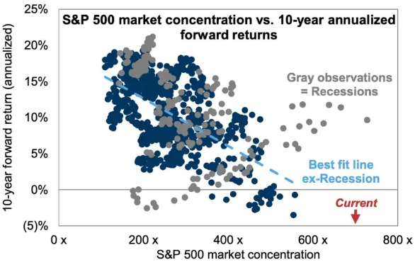
VYSOKÁ KONCENTRÁCIA
ako kľúčový faktor nižších očakávaných budúcich výnosov
TRHOVÁ KONCENTRÁCIA
ZNIŽUJE DLHODOBÝ OČAKÁVANÝ VÝNOS
Zdroj: Goldman Sachs, TOP of MIND

Slide 16
OČAKÁVANÉ ZHODNOTENIE AKCIOVÉHO TRHU
na najbližších 10 rokov
3 – 6 % p.a.

Slide 17
KONCENTRÁCIA AKCIOVÉHO TRHU
nie je iba otázkou USA
Zdroj: Schroders, Equity Lens October 2025

Slide 18
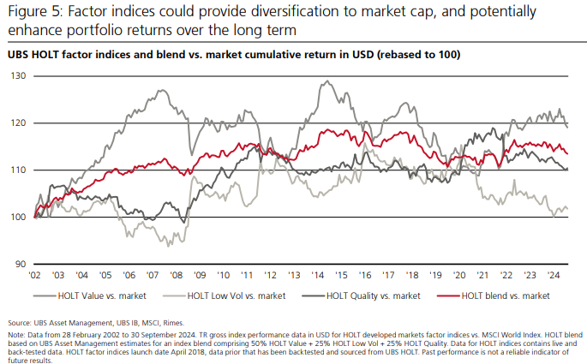
FAKTOROVÉ INVESTOVANIE
kombinácia faktorov ako alternatíva ku kapitalizačným indexom
KOMBINÁCIA FAKTOROVÝCH INDEXOV VS TRH
Zdroj: UBS Asset Management, The Red Thread

Slide 19
AI

Slide 20
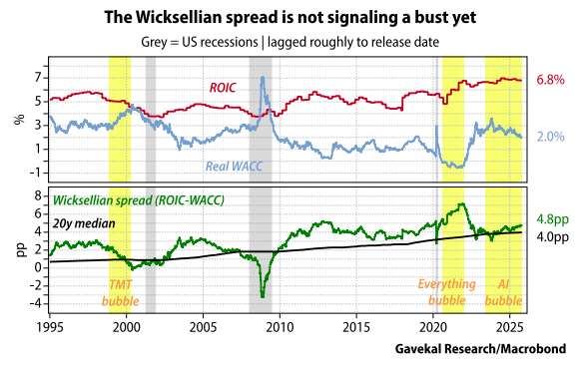
WICKSELLIANOVO ROZPÄTIE
ukazuje, že BOOM v kapitálových výdavkoch do AI môže pokračovať
ROIC > WACC = ZVYŠOVAŤ CAPEX
ROIC < WACC = ZNIŽOVAŤ CAPEX
ROIC JE V BLÍZKOSTI REKORDNÝCH ÚROVNÍ
WACC SA ZMIERNILI
WICKSELLIANOVO ROZPÄTIE JE KLADNÉ
Zdroj: Gavekal Research

Slide 21
HNACIA SILA
rastúcich CAPEXov
NÁRAST PRODUKTIVITY
VÝPOČTOVÝ VÝKON

Slide 22
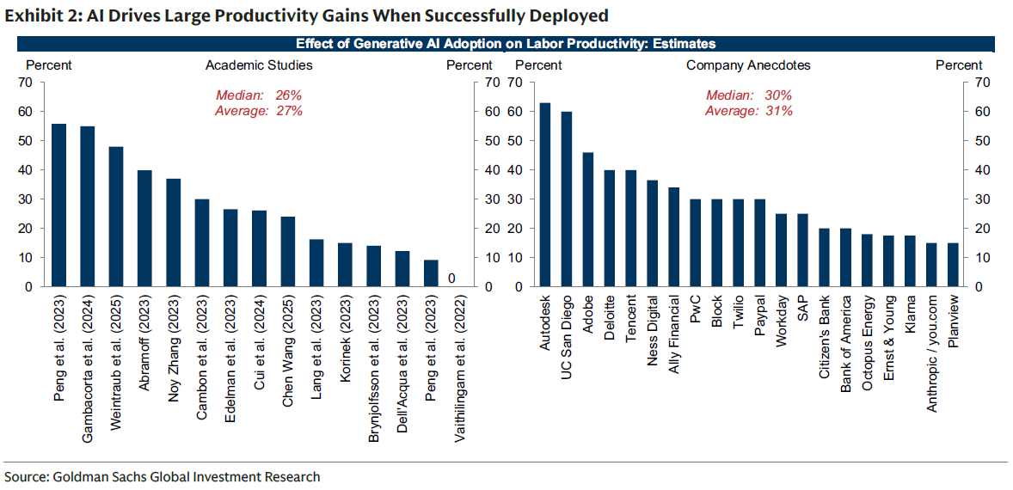
ZÁVODY V PRODUKTIVITE
Goldman Sachs očakáva nárast produktivity o 15 % v priebehu 10 rokov
AI VÝZNAMNE ZVYŠUJE PRODUKTIVITU
AKADEMICKÉ ŠTÚDIE A SPOLOČNOSTI Z PRAXE UKAZUJÚ PRIEMERNÝ 25 – 30 % RAST PRODUKTIVITY
Zdroj: Goldman Sachs Global Investment Research

Slide 23
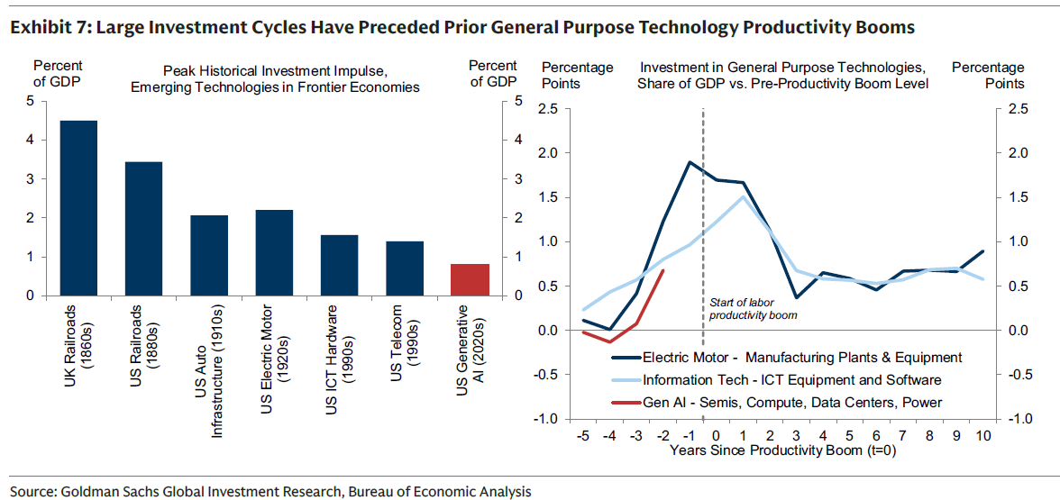
RELATÍVNA VÝŠKA CAPEXOV
je dnes z historického hľadiska stále nízka
VÝZNAMNÉ INVESTIČNÉ CYKLY PREDCHÁDZALI BOOMU V PRODUKTIVITE
Zdroj: Goldman Sachs Global Investment Research

Slide 24
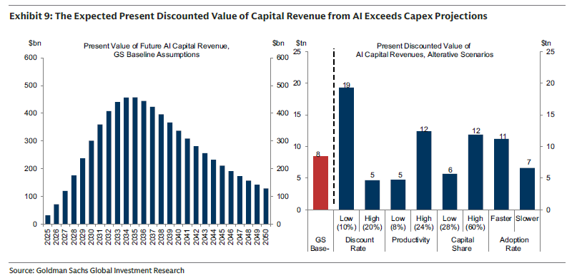
BUDÚCE OČAKÁVANÉ EKONOMICKÉ PRÍNOSY AI
podporujú súčasné investície
POTENCIÁLNE EKONOMICKÉ PRÍNOSY, KTORÉ SĽUBUJE GENERATÍVNA UMELÁ INTELIGENCIA, ODÔVODŇUJÚ INVESTIČNÝ CYKLUS V HODNOTE NIEKOĽKÝCH BILIÓNOV DOLÁROV
Joseph Briggs, Goldman Sachs
ZÁKLADNÝ SCENÁR
PRODUKTIVITA: + 15 %
ADAPTÁCIA: 10 ROKOV
PODIEL KAPITÁLU: 41 %
DISKONTNÁ SADZBA: 15 %
PESIMISTICKÝ SCENÁR
PRODUKTIVITA: + 8 %
ADAPTÁCIA: 15 ROKOV
PODIEL KAPITÁLU: 28 %
DISKONTNÁ SADZBA: 20 %
OPTIMISTICKÝ SCENÁR
PRODUKTIVITA: + 27 %
ADAPTÁCIA: 5 ROKOV
PODIEL KAPITÁLU: 60 %
DISKONTNÁ SADZBA: 10 %
Zdroj: Goldman Sachs Global Investment Research

Slide 25
DIVERZIFIKÁCIA

Slide 26
DIVERZIFIKÁCIA
ako sú jednotlivé aktíva korelované s americkým akciovým trhom
KORELÁCIA AMERICKÝCH AKCIÍ S RÔZNYMI AKTÍVAMI: 1994 - 2024
akcie mimo USA | akcie emerging | korporátne dlhopisy USA | dlhopisy emerging | HF market neutral | high yield dlhopisy USA | komodity | HF macro | štátne dlhopisy mimo USA | hotovosť | štátne dlhopisy USA | zlato
0,84 | 0,71 | 0,68 | 0,56 | 0,39 | 0,38 | 0,29 | 0,28 | 0,09 | 0,01 | -0,07 | -0,08
Zdroj: UBS Asset Management, The Red Thread

Slide 27
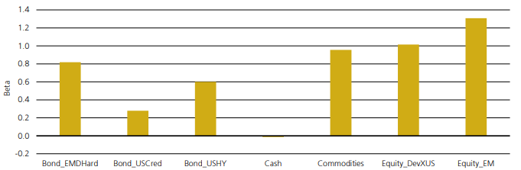
KDE HĽADAŤ DIVERZIFIKÁCIU
keď je na tom akciový trh najhoršie
BETA VOČI AMERICKÝM AKCIÁM: 1994 –2024
ŠTÁTNE DLHOPISY
ZLATO
HEDGOVÉ FONDY
EFEKTÍVNA DIVERZIFIKÁCIA
Zdroj: UBS Asset Management, The Red Thread

Slide 28
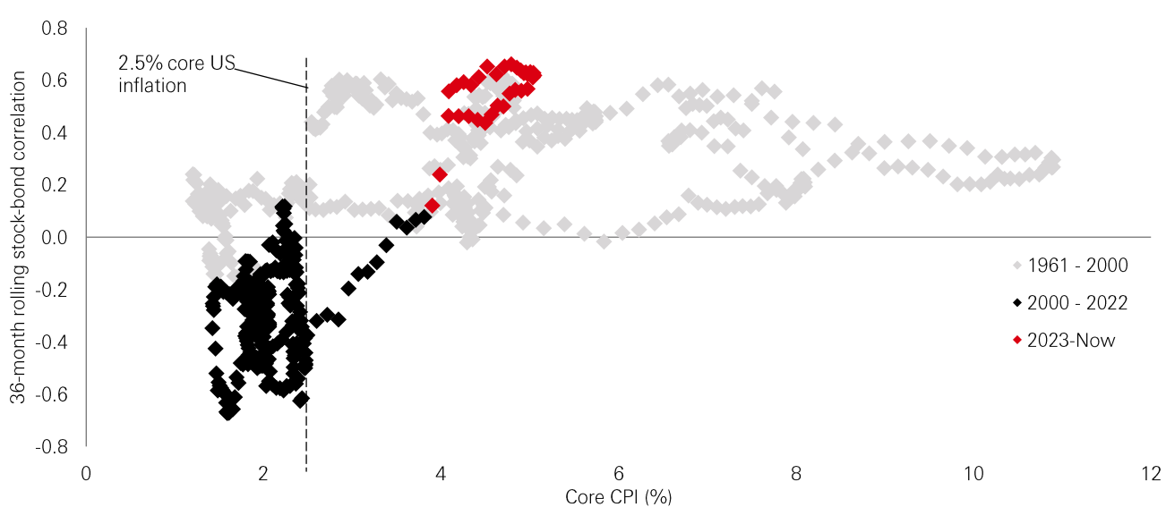
PROSTREDIE S VYSOKOU INFLÁCIOU
ale pozitívny efekt diverzifikácie potláča
KORELÁCIA AKCIÍ A DLHOPISOV V ČASE
V PROSTREDÍ S VYSOKOU INFLÁCIOU SA DIVERZIFIKAČNÝ EFEKT VYTRÁCA
Zdroj: HSBC Asset Management, 2026 CAPITAL MARKET ASSUMPTIONS

Slide 29
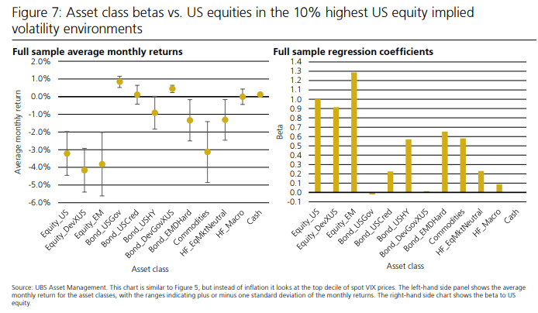
PROSTREDIE S VYSOKOU VOLATILITOU
opäť favorizuje dlhopisy
PRIEMERNÝ MESAČNÝ VÝNOS A BETA VOČI AMERICKÝM AKCIÁM: 1994 – 2024
V PROSTREDÍ S VYSOKOU VOLATILITOU SA OSVEDČUJÚ ŠTÁTNE DLHOPISY
Zdroj: UBS Asset Management, The Red Thread

Slide 30
DLHOPISY

Slide 31
ŠTÁTNE DLHOPISY
dnes stoja pred sériou rizík
ROZPOČTOVÁ BILANCIA
- 6 % VS 2 % V ROKU 2000
RELATÍVNE NÍZKA ODMENA
ZA MATURITU
RIZIKO
INFLÁCIE
FIŠKÁLNA POZÍCIA
VÝNOSY DLHOPISOV
VÝNOSOVÁ KRIVKA
NENAPLNENÝ CIEL
DOVOZNÉ CLÁ
REÁLNE VÝNOSY
1,4 % VS 4 % V ROKU 2000

Slide 32
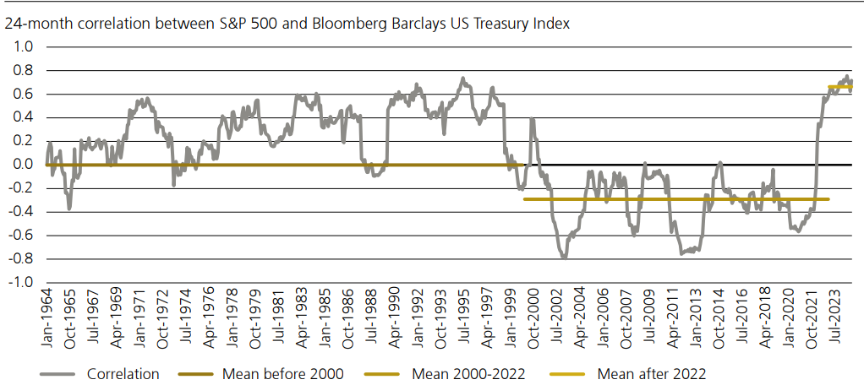
AKTUÁLNE VYSOKÉ KORELÁCIE
potláčajú diverzifikačný efekt štátnych dlhopisov v portfóliu
24-MESAČNÉ KORELÁCIE MEDZI S&P 500 A AMERICKÝMI ŠTÁTNYMI DLHOPISMY
Zdroj: UBS Asset Management, The Red Thread

Slide 33
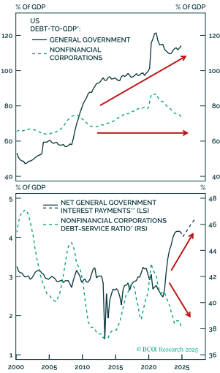
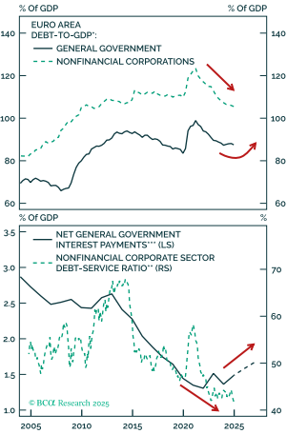
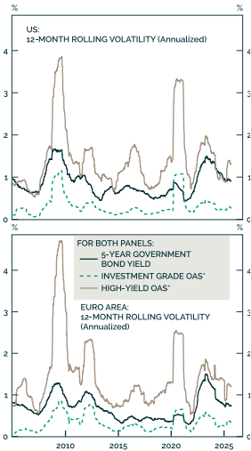
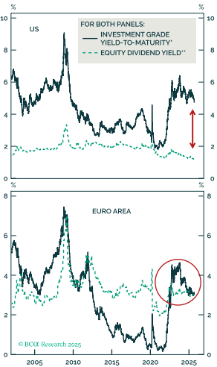
STRÁCAJÚ „BEZPEČNÉ“ ŠTÁTNE DLHOPISY
titul risk-free rate v prospech korporátnych emisií?
ZADLŽENOSŤ US
ZADLŽENOSŤ EÚ
VOLATILITA
VÝNOS
Zdroj: BCA Research, Are Credit Spreads That thight?

Slide 34
ZLATO
aktívum extrémnych názorov
1970s
1980s
1990s
2000s
2010s
2020s
1 365 %
- 22 %
- 28 %
- 9 %
38 %
180 %
INFLÁCIA
3,1 % p.a.
ZLATO
+197 %
2,8 % p.a.
S&P 500
8 242 %
11,7 % p.a.
4 SLABÉ DEKÁDY
Z TOHO 3 STRATOVÉ

Slide 35
ALTERNATÍVY

Slide 36

ALTERNATÍVNY PRÍSTUP
k dlhopisovej zložke v portfóliu
NÍZKA MIERA KORELÁCIE
LOKÁLNE PODNIKOVÉ DLHOPISY
ATRAKTÍVNY
VÝNOS
Pozn.: aranžované J&T Bankou

Slide 37
POSTAVENIE NA SVETOVOM DLHOPISOVOM TRHU
lokálne podnikové dlhopisy sú konkurencieschopné
J&T BOND EUR VS DLHOPISOVÉ INDEXY: OD VZNIKU
Zdroj: J&T Investičná spoločnosť, Bloomberg

Slide 38
LOKÁLNE INVESTÍCIE V ČASE VYSOKEJ INFLÁCIE
dokázali doručiť pozitívny diverzifikačný efekt
J&T BOND EUR VS DLHOPISOVÉ INDEXY: 2022
+ 1,59 %
od -11 %
do -18 %
Zdroj: J&T Investičná spoločnosť, Bloomberg

Slide 39
VÝNOS DO SPLATNOSTI DLHOPISOV ARANŽOVANÝCH J&T BANKOU
priemerný výnos do splatnosti vs svet
J&T BOND EUR VS DLHOPISOVÉ INDEXY: OD VZNIKU
Zdroj: J&T Investičná spoločnosť, Bloomberg

Slide 40

PRIVATE EQUITY
si hľadá cestu do portfólií investorov
10 000 SPOLOČNOSTÍ
VEREJNÉ TRHY
95 000 SPOLOČNOSTÍ
SÚKROMNÉ TRHY
Pozn.: spoločnosti vo svete s tržbami nad 100 mil. USD

Slide 41

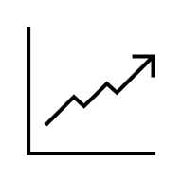


PRIVATE EQUITY
a výhody, ktoré so sebou prináša
PRÍSTUP K BEŽNE NEDOSTUPNÝM INVESTIČNÝM PRÍLEŽITOSTIAM
POTENCIÁL VYŠŠIEHO ZHODNOTENIA
NIŽŠIA MIERA VOLATILITY
DIVERZIFIKAČNÝ PRVOK

Slide 42
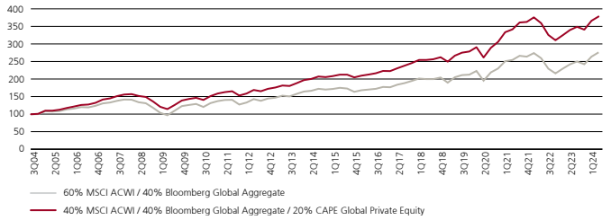
PRIVATE EQUITY V ZMIEŠANOM PORTFÓLIU
prináša pozitívny efekt na zhodnotenie
HISTORICKÁ ANALÝZA PRIVATE EQUITY V PORTFÓLIU: 2004 – 1Q2024
Zdroj: UBS Asset Management, The Red Thread

Slide 43
PRIVATE EQUITY V ZMIEŠANOM PORTFÓLIU
prináša pozitívny efekt aj na volatilitu
10,00%
9,50%
ANUALIZOVANÁ VÝKONNOSŤ
9,00%
8,50%
8,00%
9,00%
9,50%
10,00%
10,50%
RIZIKO

Slide 44
THE
AGE OF DISORDER

